Slide 1
ALBRECHT
& ALBERT
DÜRER
Notes:
www.4tons.com
Pr. Marcelo Augusto de Carvalho
Autor: Rodrigo Césare
ALBRECHT DÜRER
21/05/1471 (Nüremberg, Alemanha) - 06/04/1528
Conta-se que, no século XV, em uma pequena aldeia perto de Nüremberg, na Alemanha, vivia a família Dürer com vários filhos.

Slide 2
Notes:
Sua familia era pobre e eles passavam dificuldades sérias…

Slide 3
Notes:
a familia era grande e era difícil para o pai mante-los

Slide 4
Notes:
Para pôr pão na mesa para todos, o pai trabalhava cerca de 18 horas diárias nas minas de carvão, e em qualquer outra coisa que se apresentasse.

Slide 5
Notes:
veja como é o trabalho na mina

Slide 6
Notes:
esta é uma gravura de como se fazia a perfuração nas minas de carvão… ,muitos morriam e

Slide 8
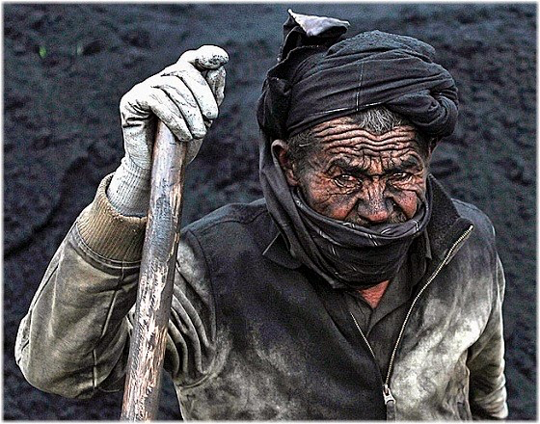
Notes:
olha o estado deste senhor!!

Slide 9
Notes:
mas enquanto o pai trabalhava nas minas de carvão os 2 filhos sonhavam em ir para a UNIVERSIDADE….

Slide 10
Notes:
Dois de seus filhos tinham um sonho: queriam dedicar-se à pintura, mas sabiam que seu pai jamais poderia enviar os dois para estudar na Academia.
Depois de muitas noites de conversas e troca de idéias, os dois irmãos chegaram a um acordo: lançariam uma moeda para tirar a sorte, e o perdedor trabalharia nas minas para pagar os estudos ao que ganhasse. Ao terminar seus estudos, o ganhador pagaria então, com a venda de suas obras, os estudos ao que ficara em casa e assim, os dois irmãos poderiam ser artistas.
Lançaram a moeda num domingo ao sair da igreja. Um deles, chamado Albrecht, ganhou, e foi estudar pintura em Nüremberg. Então o outro irmão, Albert, começou o perigoso trabalho nas minas, onde permaneceu pelos próximos quatro anos para pagar os estudos de seu irmão…

Slide 11
Notes:
Este é Albrecht… após terminar a faculdade ele fez seu auto retrato…

Slide 12
Notes:
estas próximas imagens sao pinturas de ALBRECHT

Slide 22
Notes:
Sugestao: Estude o porque das pinturas terem estes simbolismos nas maos. muito curioso. cada artista da época queria comunicar algo com as cores, angulos, etc… esta esta informação na historia da arte.

Slide 23
Notes:
As gravuras de Albrecht, seus entalhes e seus óleos chegaram a ser muito melhores que os de muitos de seus professores. Quando se formou, já havia começado a ganhar consideráveis somas com as vendas de sua arte.
Quando o jovem artista regressou à sua aldeia, a família Dürer se reuniu para uma ceia festiva em sua homenagem. Ao finalizar a memorável festa, Albrecht se pôs de pé em seu lugar de honra à mesa, e propôs um brinde à seu irmão querido, que tanto havia se sacrificado, trabalhando nas minas para que o seu sonho de estudar se tornasse uma realidade. E disse:
"Agora, meu irmão, chegou a tua vez. Agora podes ir a Nüremberg e perseguir teus sonhos, que eu me encarregarei de todos os teus gastos".
Todos os olhos se voltaram, cheios de expectativa, para o lugar da mesa que ocupava seu irmão. Mas este, com o rosto molhado de lágrimas, se pôs de pé e disse suavemente:
"Não, irmão, não posso ir a Nüremberg. É muito tarde para mim. Estes quatro anos de trabalho nas minas destruíram minhas mãos. Cada osso de meus dedos se quebrou pelo menos uma vez, e a artrite em minha mão direita tem avançado tanto que me custou trabalho levantar o copo para o teu brinde. Não poderia trabalhar com delicadas linhas, com o compasso ou com o pergaminho, e não poderia manejar a pena nem o pincel. Não, irmão, para mim já é tarde. Mas estou feliz que minhas mãos disformes tenham servido para que as tuas agora tenham cumprido seu sonho".
Mais de 450 anos se passaram desde esse dia. Hoje as gravuras, óleos, aquarelas, entalhes e demais obras de Albrecht Dürer podem ser vistos em museus ao redor de todo o mundo. Para render homenagem ao sacrifício de seu irmão, Albrecht Dürer desenhou suas mãos maltratadas, com as palmas unidas e os dedos apontando ao céu. Chamou a esta poderosa obra simplemente "Mãos", mas o mundo inteiro abriu de imediato seu coração à sua obra de arte e mudou o nome da obra para : "Mãos que oram".

